Slide 1
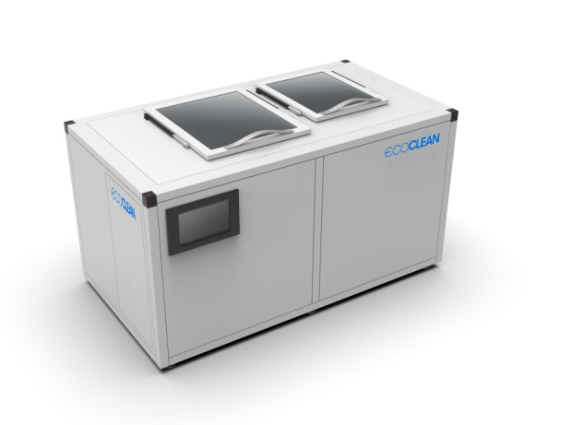
음식물류폐기물 감량부숙기
specification.
제 품 명 | 음식물류폐기물 감량 부숙기 | 브 랜 드 | 에코크린
모 델 명 | EC-100 | 소비자가 | 25.000.000원 (vat별도)
 |  | 출고가격
 |  | 기 타
 |  | ◎ 판매원(제조원) 세부사항 ◎
 |  | 업 체 명
 |  | 담 당 자
 |  | 연 락 처
 |  | 팩 스
 |  | 메 일
 |  | 안전인증번호
 |  | ◎ 상품소개(구성 및 크기) ◎
 |  | 정격전압 | 220V/60Hz
 |  | 소비전력 | 2kw
 |  | 제품크기 | w1200*d900*h900
 |  | 일일처리용량 | 100kg
 |  | 운전방식 | 교반(발효)이송-2회
 |  | 처리방식 | 미생물발효처리
 |  | 안전성 | 자가진단 및 보호장치3중
 |  | 조작부 | 8” 터치 판넬
 |  | 재질 및 교반부 | sus304 / 베벨 감속기 적용
speci
fication

Slide 2
음식물류폐기물 감량부숙기
specification.
제 품 명 | 음식물류폐기물 감량 부숙기 | 브 랜 드 | 에코크린
모 델 명 | EC-200 | 소비자가 | 35,000,000원(vat별도)
 |  | 출고가격
 |  | 기 타
 |  | ◎ 판매원(제조원) 세부사항 ◎
 |  | 업 체 명
 |  | 담 당 자
 |  | 연 락 처
 |  | 팩 스
 |  | 메 일
 |  | 안전인증번호
 |  | ◎ 상품소개(구성 및 크기) ◎
 |  | 정격전압 | 220V/60Hz
 |  | 소비전력 | 4.5kw
 |  | 제품크기 | W1860*d1203*ㅗ991
 |  | 일일처리용량 | 200kg
 |  | 운전방식 | 교반(발효)이송-3회
 |  | 처리방식 | 미생물발효처리
 |  | 안전성 | 자가진단 및 보호장치3중
 |  | 조작부 | 8” 터치 판넬
 |  | 재질 | sus304 / 베벨 감속기적용
speci
fication

Slide 3
음식물류폐기물 감량부숙기
specification.
제 품 명 | 음식물류폐기물 감량 부숙기 | 브 랜 드 | 에코크린
모 델 명 | EC-300 | 소비자가 | 45,000,000원(vat별도)
 |  | 출고가격
 |  | 기 타
 |  | ◎ 판매원(제조원) 세부사항 ◎
 |  | 업 체 명
 |  | 담 당 자
 |  | 연 락 처
 |  | 팩 스
 |  | 메 일
 |  | 안전인증번호
 |  | ◎ 상품소개(구성 및 크기) ◎
 |  | 정격전압 | 220V/60Hz
 |  | 소비전력 | 5.2kw
 |  | 제품크기 | W1860*d1203*h991
 |  | 일일처리용량 | 300kg
 |  | 운전방식 | 교반(발효)이송-3회
 |  | 처리방식 | 미생물발효처리
 |  | 안전성 | 자가진단 및 보호장치3중
 |  | 조작부 | 8” 터치 판넬
 |  | 재질 | sus304 /베벨감속기 적용
speci
fication

Slide 4
음식물류폐기물 감량부숙기
specification.
제 품 명 | 음식물류폐기물 감량 부숙기 | 브 랜 드 | 에코크린
모 델 명 | EC-500 | 소비자가 | 55,000,000원(vat별도)
 |  | 출고가격
 |  | 기 타
 |  | ◎ 판매원(제조원) 세부사항 ◎
 |  | 업 체 명
 |  | 담 당 자
 |  | 연 락 처
 |  | 팩 스
 |  | 메 일
 |  | 안전인증번호
 |  | ◎ 상품소개(구성 및 크기) ◎
 |  | 정격전압 | 3상4선식380v
 |  | 소비전력 | 9kw
 |  | 제품크기 | W2162*d1406*h1220
 |  | 일일처리용량 | 500kg
 |  | 운전방식 | 교반(발효)이송-3회
 |  | 처리방식 | 미생물발효처리
 |  | 안전성 | 자가진단 및 보호장치3중
 |  | 조작부 | 8” 터치 판넬
 |  | 재질 | sus304 /베벨감속기 적용
speci
fication

